Slide 1
Нюансы Кубернетес и Хелм
Факультет компьютерных наук
Промышленное развертывание серверных приложений
Москва
2026
Семинарист: Василевский Владимир Игоревич,
стажер-исследователь Лаборатории
Облачных и Мобильных Технологий

Slide 2
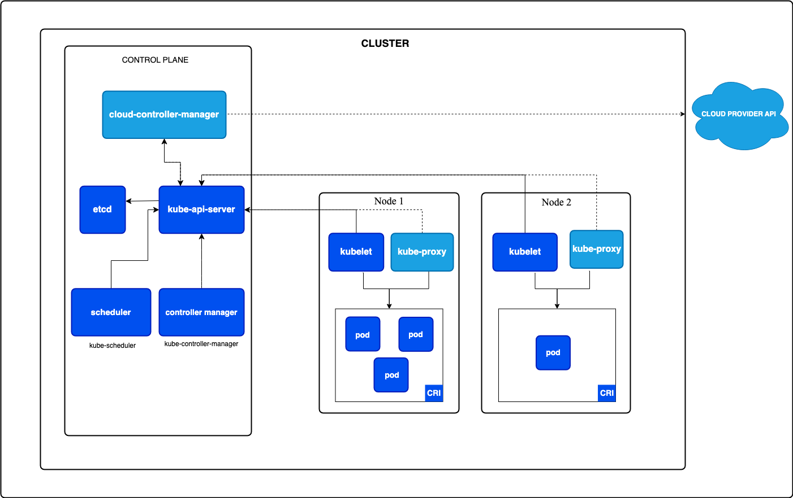
Архитектура
Промышленное развертывание серверных приложений
Нюансы Кубернетес и Хелм
Архитектура
https://kubernetes.io/docs/concepts/architecture/

Slide 3
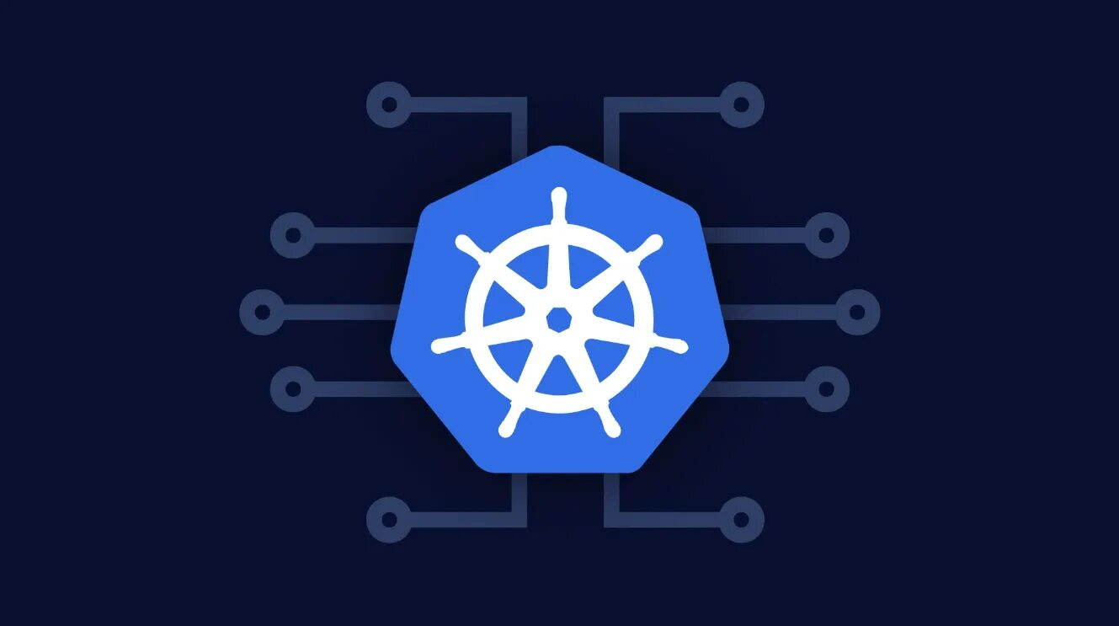
Мы поговорили о…
Промышленное развертывание серверных приложений
Нюансы Кубернетес и Хелм
Мы поговорили о…
Подах
РепликаСетах
Деплойментах
КонфигМапах
Секретах
Приложение должно быть Stateless
А как хранить данные?

Slide 4

Решение - PersistantVolume
Промышленное развертывание серверных приложений
Нюансы Кубернетес и Хелм
Решение - PersistantVolume
Не знаем, где развернется Под
Состояние вне узлов
Сетевой диск
PersistantVolume – кусочек сетевого диска
Описывает размер, расположение в NFS
Принадлежит кластеру, не namespace

Slide 5
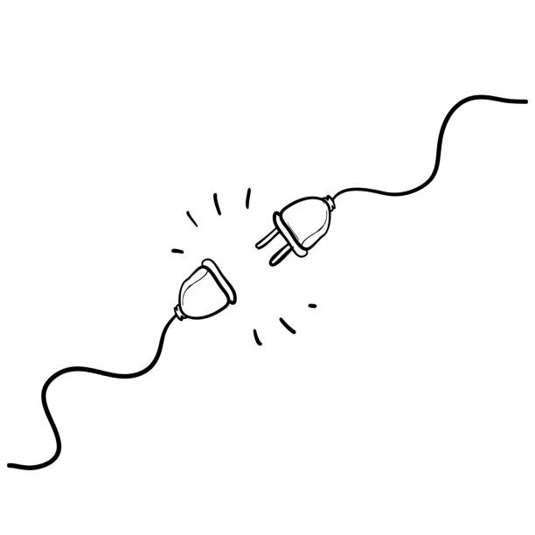
Привязка - PersistantVolumeClaim
Промышленное развертывание серверных приложений
Нюансы Кубернетес и Хелм
Привязка - PersistantVolumeClaim
Поду нужен кусок диска
PersistantVolumeClaim – мне нужно столько
Монтирование дисков
Переезд - перемонтирование

Slide 6

Привязка - PersistantVolumeClaim
Промышленное развертывание серверных приложений
Нюансы Кубернетес и Хелм
Привязка - PersistantVolumeClaim
Один PV – один PVC
Возьмет весь размер PV, даже если он больше
Кластеры обитают в облаке
Декларативный подход
Диски нарезает облако по запросу

Slide 7
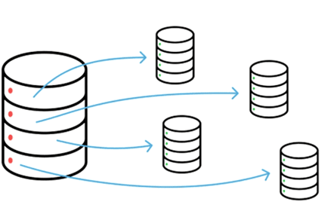
Базы данных и необходимость StatefulSet
Промышленное развертывание серверных приложений
Нюансы Кубернетес и Хелм
Базы данных и необходимость StatefulSet
Высоконагруженный LMS
Хотим БД в кластерном режиме
Разделить чтение и запись
Репликация БД
Правила:
Реплики из мастера
Писать в мастера
Читать из реплик
Проблема: Перед Кубернетесом все равны!

Slide 8

Базы данных и необходимость StatefulSet
Промышленное развертывание серверных приложений
Нюансы Кубернетес и Хелм
Базы данных и необходимость StatefulSet
Питомцы и скот
Deployment – скот, все равны
Rollout - одним больше, одним меньше – не страшно
StatefulSet – питомцы, каждый уникален
Строго один “питомец” с одним именем
Каждому “питомцу” – свой диск

Slide 9
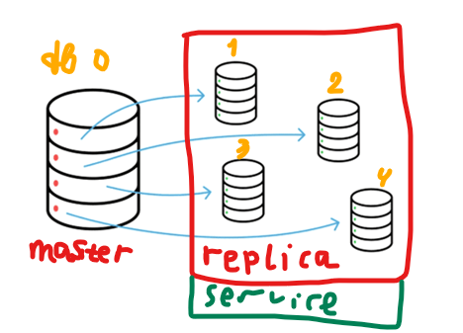
Непросто, нелегко – управление БД
Промышленное развертывание серверных приложений
Нюансы Кубернетес и Хелм
Непросто, нелегко – управление БД
Создаем пользователя
Выдаем права
Настраиваем Write Ahead Log
Настраиваем реплики
Создаем сервис на реплики
Разбираемся много часов, почему ничего не работает…
Неужели никто не сделал это за нас?..

Slide 10
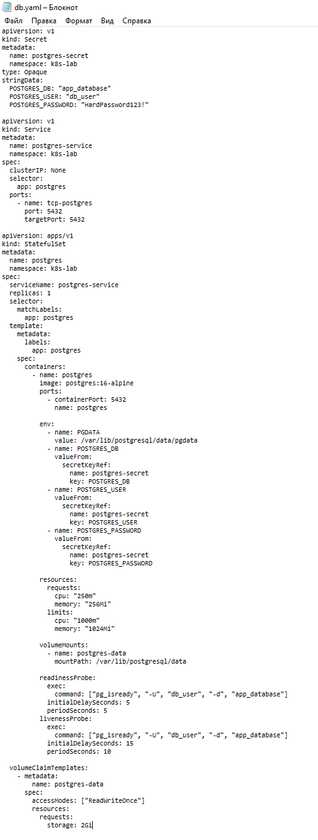

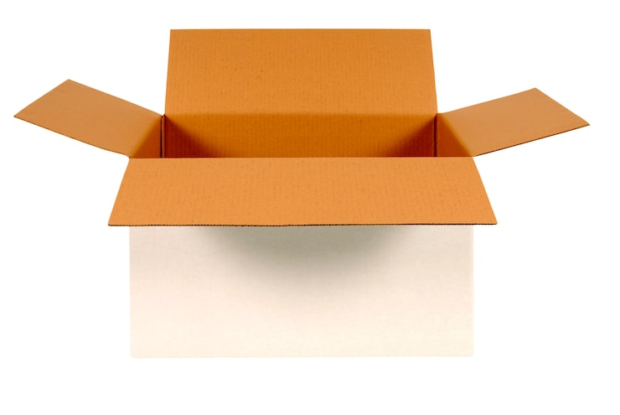



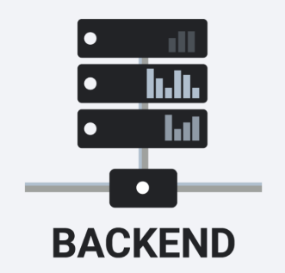

Предпосылки появления Helm
Промышленное развертывание серверных приложений
Нюансы Кубернетес и Хелм
Предпосылки появления Helm
Конфигурации растут, сложность растет
Стандартные решения
“Менеджер пакетов” мира Кубернетес
Конфигураций много
Различные окружения
Удобная обертка над Кубернетесом (что-то это напоминает…)

Slide 11




Напоминает Docker
Промышленное развертывание серверных приложений
Нюансы Кубернетес и Хелм
Напоминает Docker
Комплектация
Деплоймент, конфигмапы, секреты
Комплектация
Ubuntu 22.04, Java 17, Backend App

Slide 12
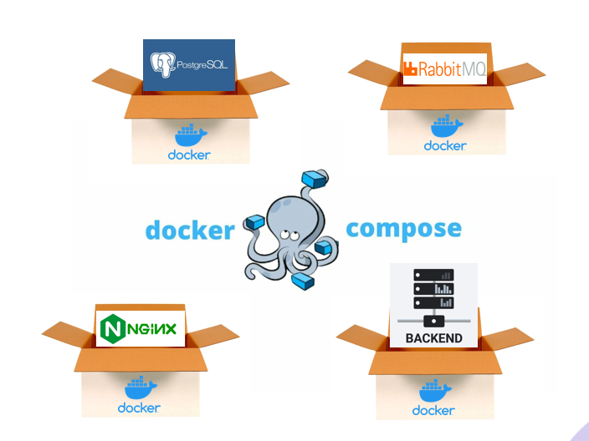
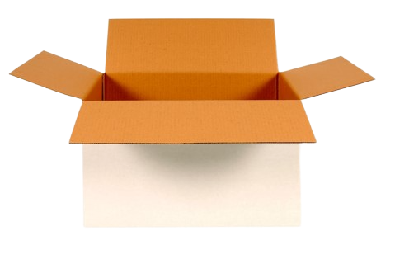
И докер-компоуз…
Промышленное развертывание серверных приложений
Нюансы Кубернетес и Хелм
И докер-компоуз…

Slide 13
В крупной компании…
Промышленное развертывание серверных приложений
Нюансы Кубернетес и Хелм
В крупной компании…
Продовое окружение
Дев-окружение

Slide 14
Каков он - Helm
Промышленное развертывание серверных приложений
Нюансы Кубернетес и Хелм
Каков он - Helm
Обертка над Кубернетесом
Шаблонизация всех конфигураций
Все значения шаблонов выносятся в values.yml
Паковка в проекты под названием Chart
Чарты грузятся в реестр контейнеров (так было не всегда)
Легким движением руки Чарты применяются… Кем?
Все конфигурации компонентов системы описываются как чарты

Slide 15
Чарты применяются… Кем?
Промышленное развертывание серверных приложений
Нюансы Кубернетес и Хелм
Чарт применяется… Кем?
Было раньше:
Tiller – божественная рука
Является подом с root-доступом
Управляет api-server
Создает кучу проблем с безопасностью…
Нарушает систему прав RBAC
Сейчас:
Работает на клиенте
Работает от Вашего имени
Стало намного безопаснее
https://kubernetes.io/docs/concepts/architecture/

Slide 16

Хуки и тесты - предпосылки
Промышленное развертывание серверных приложений
Нюансы Кубернетес и Хелм
Хуки и тесты - предпосылки
Было раньше:
Раскатываем вручную
Конфиг за конфигом
В первый раз? – настройка
Обновление? – бекап
Все готово? Идем проверять, не упало ли все
Завершили? – идем в дашборд и меняем статус
Сейчас:
Делаем все одной командой
Хотим все автоматизировать
Нужен способ запускать что-то до/после выполнения команды

Slide 17
Хуки и тесты
Промышленное развертывание серверных приложений
Нюансы Кубернетес и Хелм
Хуки и тесты
Основные хуки:
pre-install - перед установкой
post-install - после установки
pre-upgrade - перед обновлением
post-upgrade - после обновления
pre-delete - перед удалением
post-delete - после удаления
Хук - событие
Управляет обычным подом
Запускает под по событию
Удаляет до/после запуска
Может иметь вес для очередности
Тест – хук
Происходит в конце
Если под вернул 0 – тест пройден

Slide 18
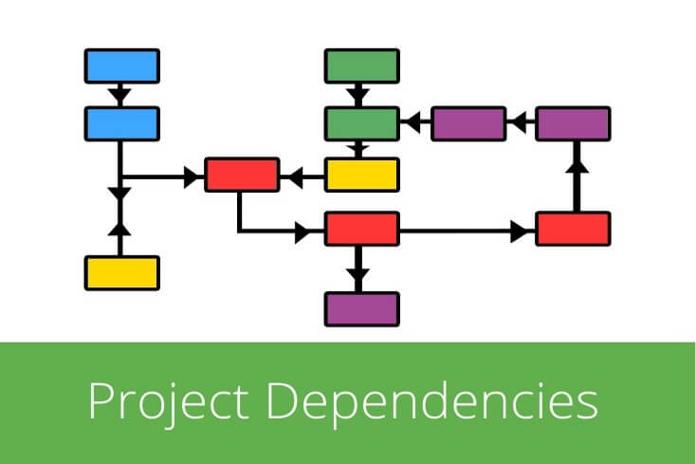
Зависимости
Промышленное развертывание серверных приложений
Нюансы Кубернетес и Хелм
Зависимости
Чарт в чарте
Не хотим копировать чарт
Можно менять настройки вложенных чартов
Проброс значений и глобальные значения

Slide 19
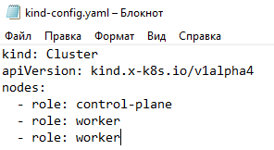
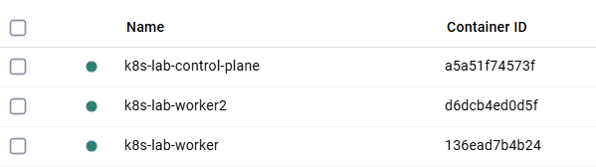
Поднимаем карманный кластер
Промышленное развертывание серверных приложений
Основы Kubernetes
Поднимаем карманный кластер
kind create cluster --name k8s-lab --config kind-config.yaml
docker ps
kubectl cluster-info --context kind-k8s-lab
kubectl create namespace k8s-lab
kubectl config current-context
kubectl config set-context --current --namespace=k8s-lab
https://kind.sigs.k8s.io/docs/user/quick-start/#creating-a-cluster

Slide 20
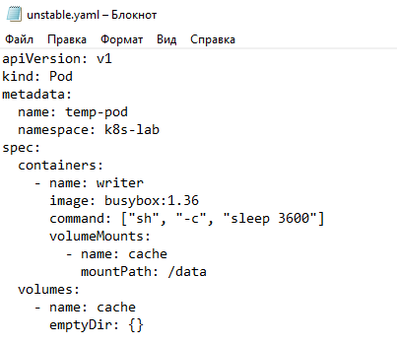
Почему мы не храним данные на ноде
Промышленное развертывание серверных приложений
Нюансы Кубернетес и Хелм
Почему мы не храним данные на ноде
Смонтируем папку на диске и запишем в нее данные
kubectl apply -f unstable.yaml
kubectl get pods -o wide
kubectl exec temp-pod -- sh -c "echo 'DATA' > /data/log.txt“
kubectl exec temp-pod -- cat /data/log.txt
Данные вроде бы лежат на диске
Авария на узле: kubectl delete pod temp-pod
Убеждаемся, что файл жив
kubectl exec temp-pod -- cat /data/log.txt
А его нет…

Slide 21
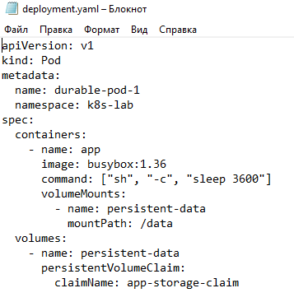
Как мы храним данные на самом деле
Промышленное развертывание серверных приложений
Нюансы Кубернетес и Хелм
Как мы храним данные на самом деле
Смонтируем папку на диске и запишем в нее данные
kubectl apply -f pvc.yaml
kubectl apply -f durable-pod-1.yaml
kubectl get pods -o wide
kubectl exec durable-pod-1 -- sh -c "echo 'DATA' > /data/log.txt“
kubectl exec durable-pod-1 -- cat /data/log.txt
Данные вроде бы лежат на диске
Авария на узле: kubectl delete pod durable-pod-1
Убеждаемся, что файл жив
kubectl exec durable-pod-1 -- cat /data/log.txt
А его нет…

Slide 22
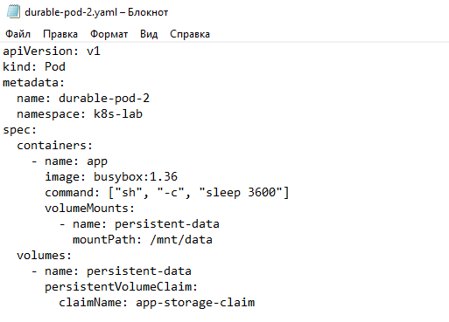
Проверка персистентности
Промышленное развертывание серверных приложений
Нюансы Кубернетес и Хелм
Проверка персистентности
Привяжем папку к другому поду и в другое место
kubectl apply -f durable-pod-2.yaml
kubectl get pods -o wide
kubectl exec durable-pod-2 -- cat /mnt/data/log.txt
Данные на месте!!

Slide 23
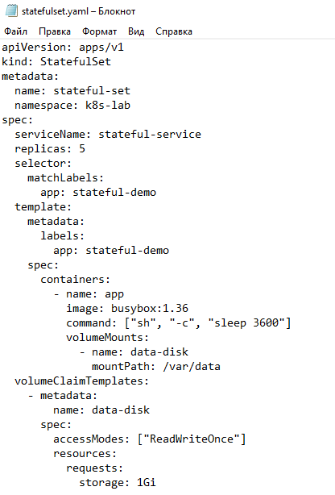
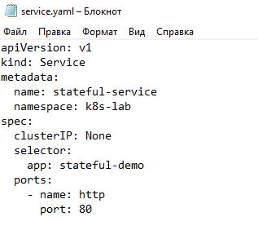
Первый StatefulSet – заводим “питомцев”
Промышленное развертывание серверных приложений
Нюансы Кубернетес и Хелм
Первый StatefulSet – заводим “питомцев”
Создадим стейтфулсет и headless сервис над ним
kubectl apply -f statefulset.yaml
kubectl apply -f service.yaml
kubectl get pods -o wide
Создаются по порядку!
kubectl exec stateful-set-0 -- sh -c "echo '0' > /var/data/id.txt“
kubectl exec stateful-set-1 -- sh -c "echo '1' > /var/data/id.txt“
Авария на узле: kubectl delete pod stateful-set-0
kubectl exec stateful-set-0 -n k8s-lab -- cat /var/data/id.txt
Автоматически примонтировало нужный диск!

Slide 24
Первый StatefulSet – заводим “питомцев”
Промышленное развертывание серверных приложений
Нюансы Кубернетес и Хелм
Первый StatefulSet – заводим “питомцев”
Создадим стейтфулсет и headless сервис над ним
kubectl apply -f statefulset.yaml
kubectl apply -f service.yaml
kubectl get pods -o wide
Создаются по порядку!
kubectl exec stateful-set-0 -- sh -c "echo '0' > /var/data/id.txt“
kubectl exec stateful-set-1 -- sh -c "echo '1' > /var/data/id.txt“
Авария на узле: kubectl delete pod stateful-set-0
kubectl exec stateful-set-0 -n k8s-lab -- cat /var/data/id.txt
Автоматически примонтировало нужный диск!

Slide 25

Устанавливаем Helm
Промышленное развертывание серверных приложений
Нюансы Кубернетес и Хелм
Устанавливаем Helm
Linux:
curl https://raw.githubusercontent.com/helm/helm/main/scripts/get-helm-3 | bash
MacOS:
brew install helm
Windows
choco install kubernetes-helm
Проверка: helm version
https://helm.sh/

Slide 26
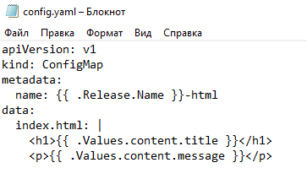
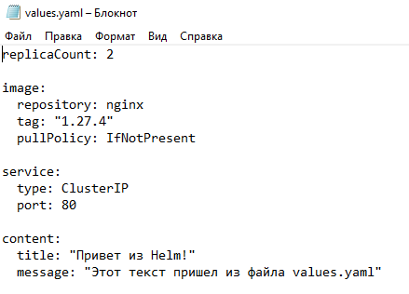
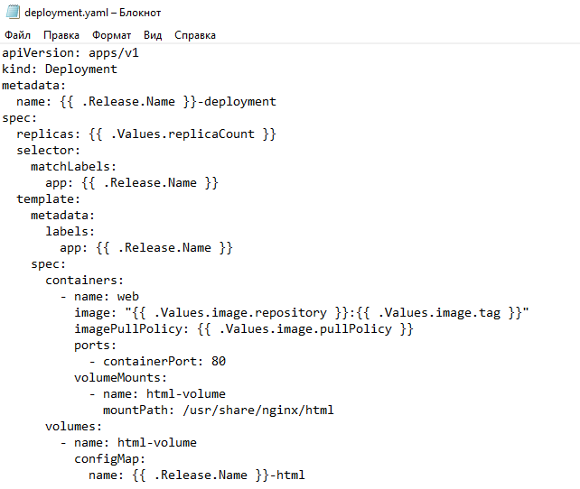
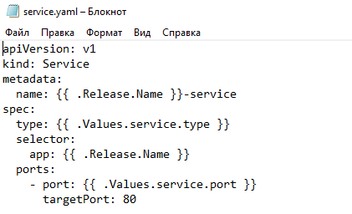
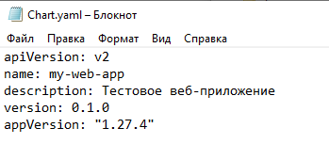
Первый чарт
Промышленное развертывание серверных приложений
Нюансы Кубернетес и Хелм
Первый чарт
Шаблоны
Значения по умолчанию
Манифест

Slide 27
Работаем с чартом
Промышленное развертывание серверных приложений
Нюансы Кубернетес и Хелм
Работаем с чартом
Производим подстановку:
helm template test-release .
Установим в кластер:
helm install my-app . -n k8s-lab
Проверим:
kubectl get all -n k8s-lab -l app=my-app
kubectl port-forward svc/my-app-service 8080:80 -n k8s-lab
curl http://localhost:8080
Изменения на лету:
helm upgrade my-app . -n k8s-lab --set replicaCount=4 --set content.title="Production time!"

Slide 28
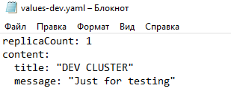
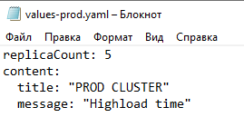
Разные окружения
Промышленное развертывание серверных приложений
Нюансы Кубернетес и Хелм
Разные окружения
Создадим дев и прод:
helm install my-app-prod . -f values-prod.yaml -n k8s-lab
helm install my-app-dev . -f values-dev.yaml -n k8s-lab
Проверим
kubectl get pods -o wide
Удалим старое: helm uninstall my-app -n k8s-lab
Вот она – легкость Хелма!

Slide 29
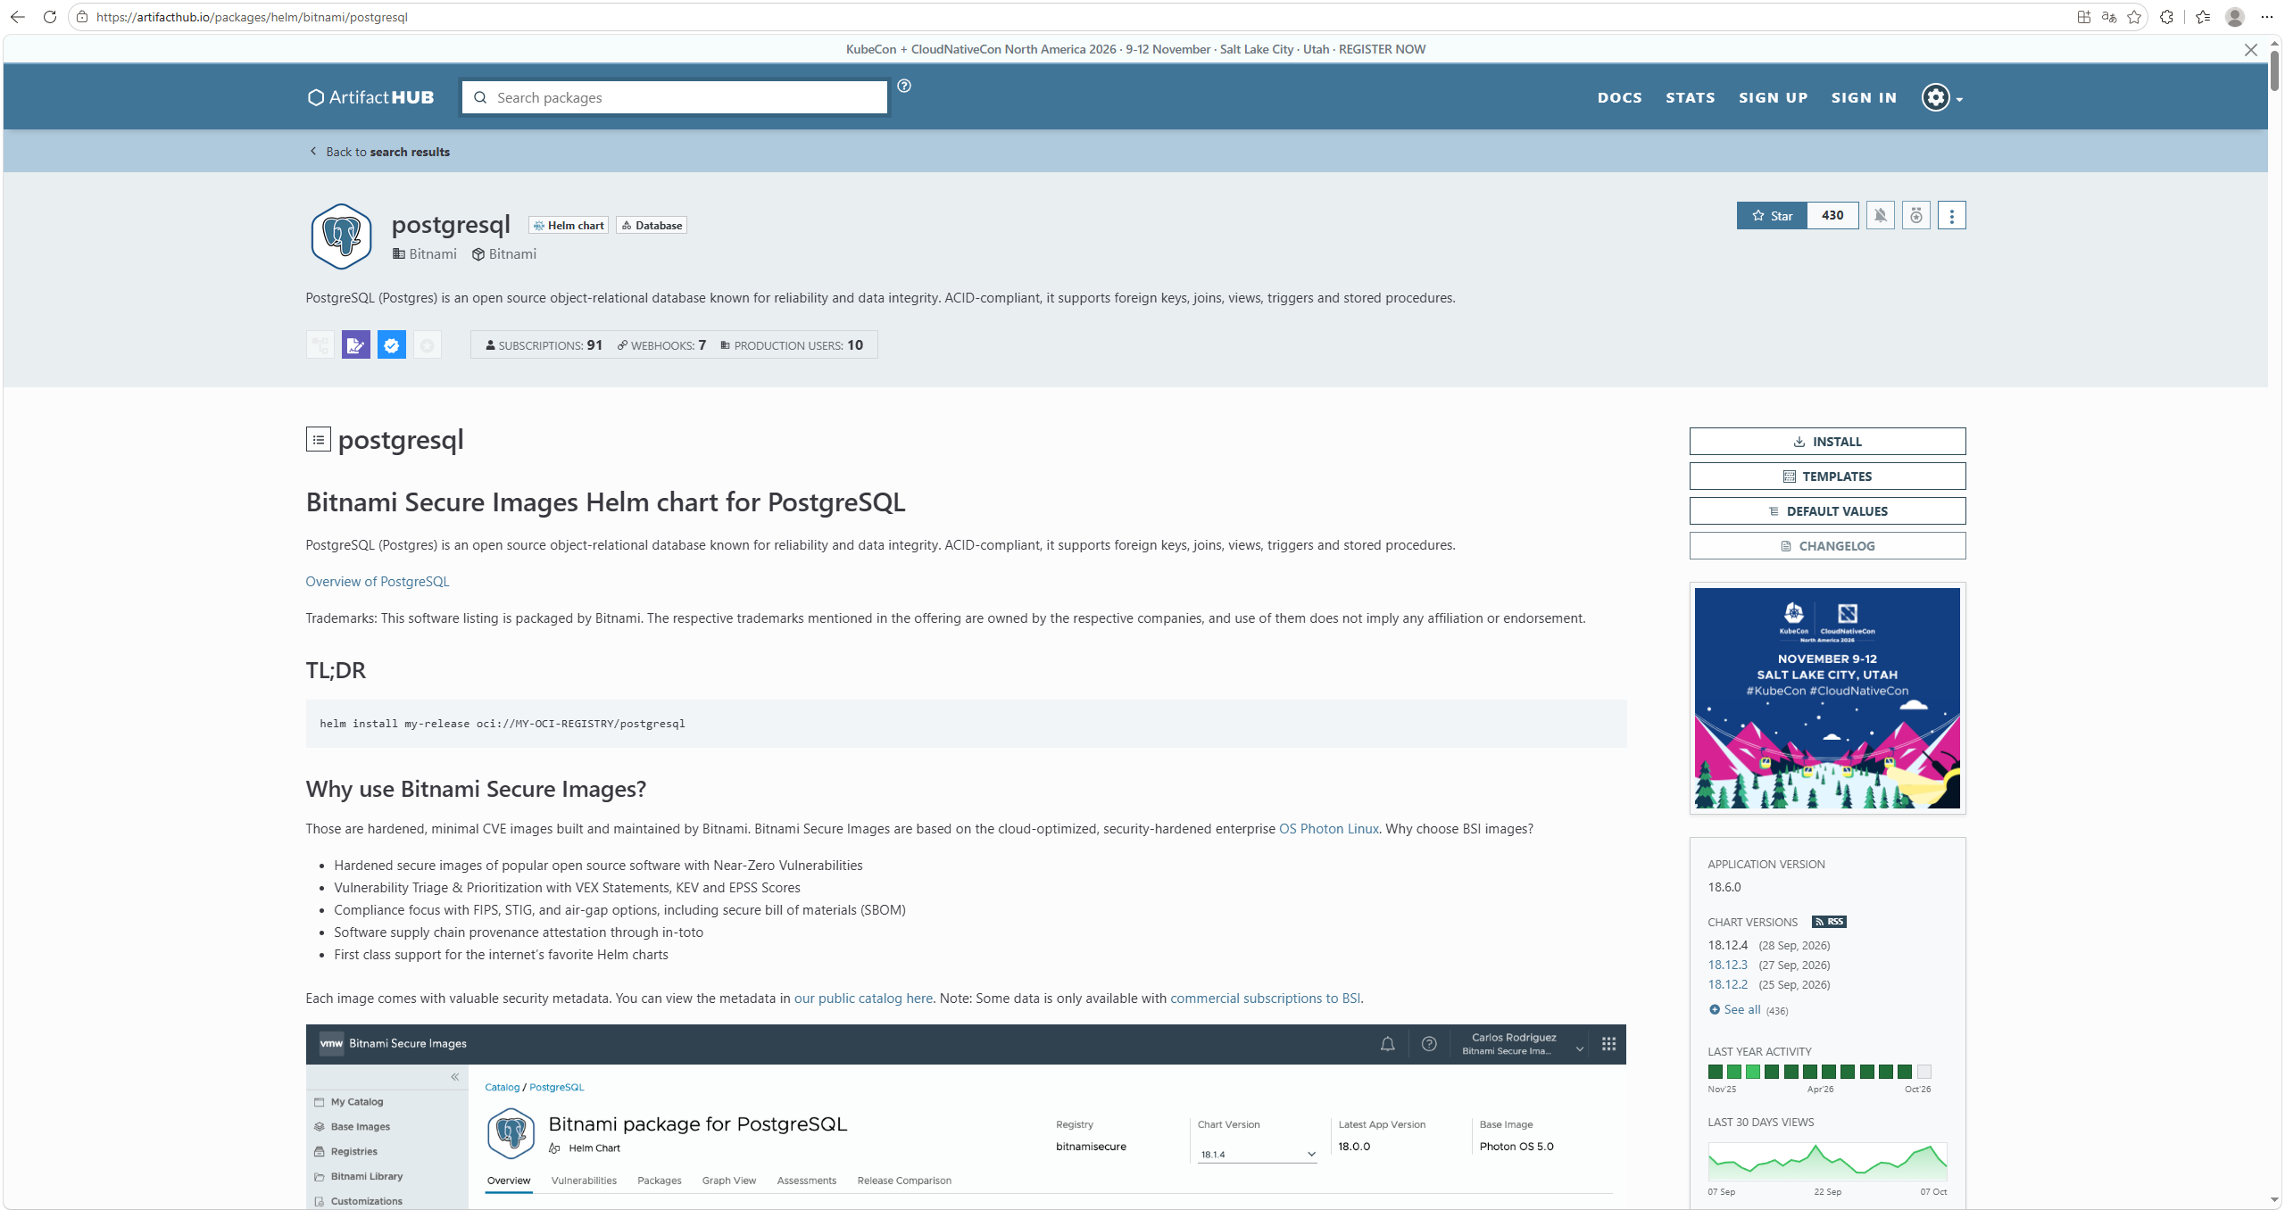
А мы ведь за постгресом пришли…
Промышленное развертывание серверных приложений
Основы Kubernetes
А мы ведь за постгресом пришли…
https://artifacthub.io/packages/search?kind=0

Slide 30
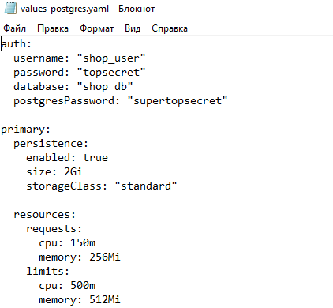
Поднимаем постгрес
Промышленное развертывание серверных приложений
Нюансы Кубернетес и Хелм
Поднимаем постгрес
Проверим values чарта:
helm show values oci://registry-1.docker.io/bitnamicharts/postgresql
Установим:
helm install my-postgres oci://registry-1.docker.io/bitnamicharts/postgresql -n k8s-lab -f values-postgres.yaml
Проверим:
kubectl get all,pvc -n k8s-lab -l app.kubernetes.io/instance=my-postgres
Заходим:
kubectl exec -it my-postgres-postgresql-0 -n k8s-lab -- psql -U shop_user -d shop_db

Slide 31
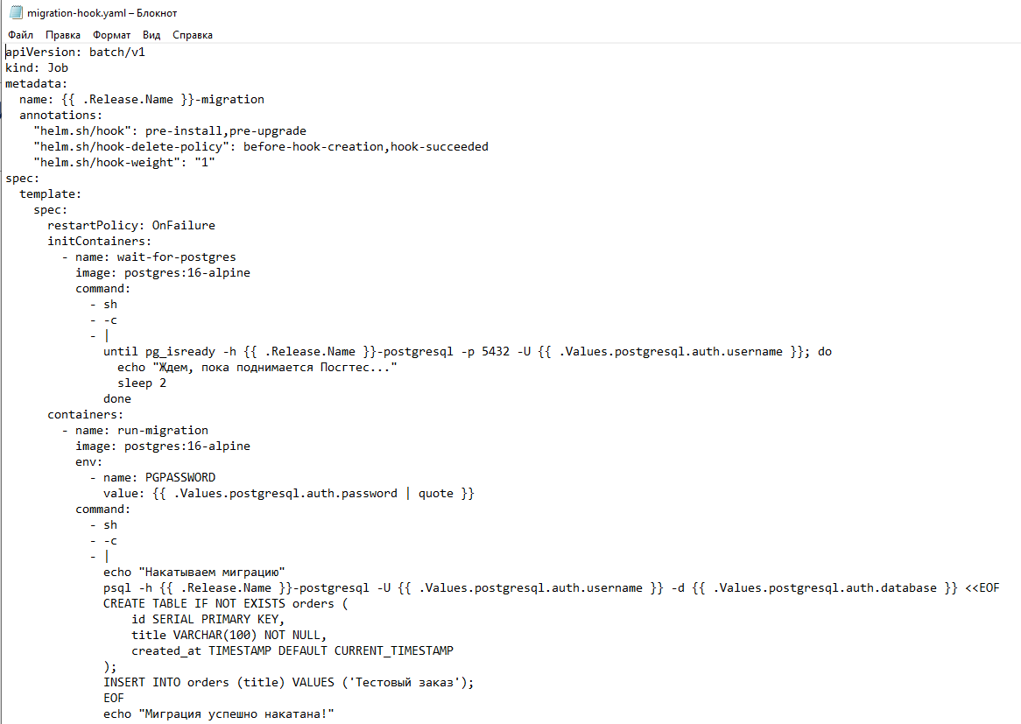
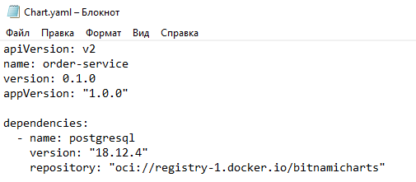
Постгрес с миграцией – хуки, тесты и зависимости
Промышленное развертывание серверных приложений
Нюансы Кубернетес и Хелм
Постгрес с миграцией – хуки, тесты и зависимости
Подгрузим зависимости:
helm dependency update
Установим в кластер:
helm install my-orders . -n k8s-lab

Slide 32
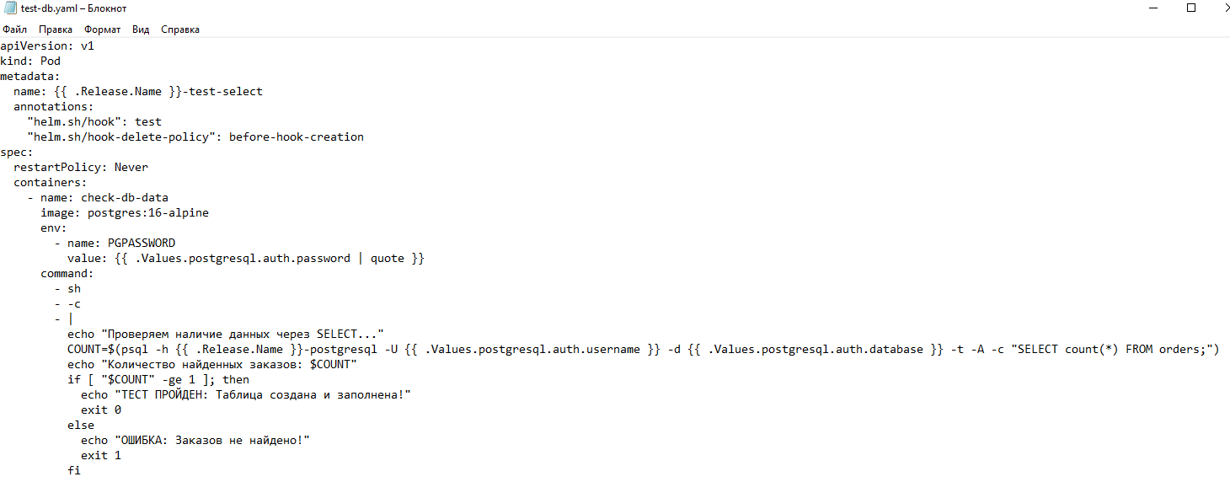
Постгрес с миграцией – хуки, тесты и зависимости
Промышленное развертывание серверных приложений
Нюансы Кубернетес и Хелм
Постгрес с миграцией – хуки, тесты и зависимости
Проверим тесты: helm test my-orders -n k8s-lab
Тесты прошли!
Логи: kubectl logs my-orders-test-select -n k8s-lab

Slide 33

А теперь проделайте это сами!
Научно-учебная лаборатория облачных и мобильных технологий
Нюансы Кубернетес и Хелм
А теперь проделайте это сами!

Slide 34
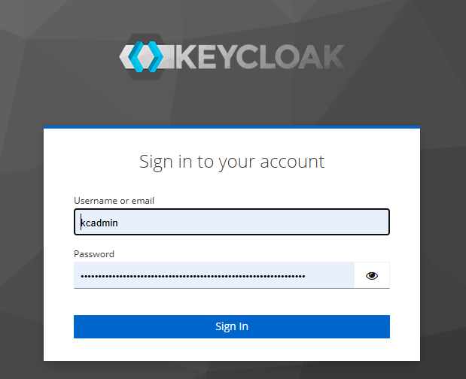
Поднимаем Keycloak. Снова. – домашнее задание
Научно-учебная лаборатория облачных и мобильных технологий
Нюансы Кубернетес и Хелм
Поднимаем Keycloak. Снова. – домашнее задание
Задача:
Написать Хелм-чарт с системой авторизации Keycloak
На 6:
Поднять в dev-режиме
На 8:
Поднять в продовом режиме
Задача на 10:
Прикрыть самоподписанным сертификатом
И да, на него есть чарт, и его можно использовать. Но в таком случае проверьте, что он создал и тщательно опишите, что для чего! Необходим фотоотчет в формате .pdf (или маркдаун)

Slide 35

План на следующее занятие
Научно-учебная лаборатория облачных и мобильных технологий
Нюансы Кубернетес и Хелм
План на следующее занятие
Продолжение Кубернетес…
…
Ждем всех на следующем занятии!!

Slide 36

Благодарю за внимание!
Василевский Владимир Игоревич
vvasilevskiy@hse.ru
Москва 2026
Гудзикевич М. С., БПИ-198, курсовая работа, Мобильная аркада с сенсорным управлением – msgudzikevich@edu.hse.ru 23

